Slide 1
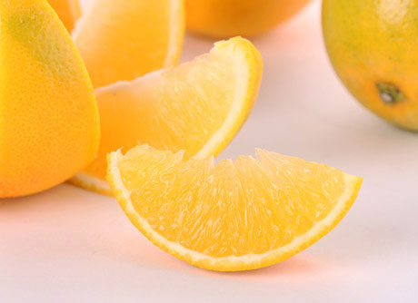

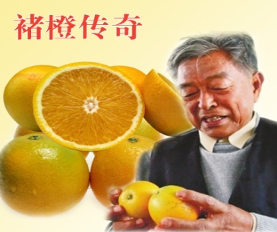
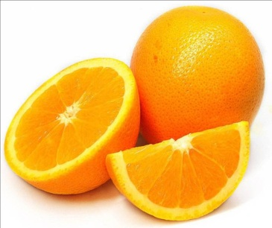
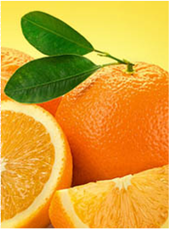
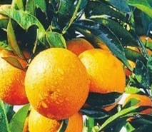
——褚橙案例分析
褚橙
褚橙
褚橙
微博营销经典案例

Slide 2
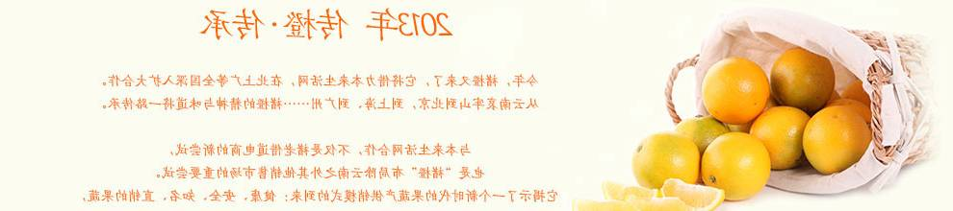
人生总有起落，
精神终可传承 !

Slide 3
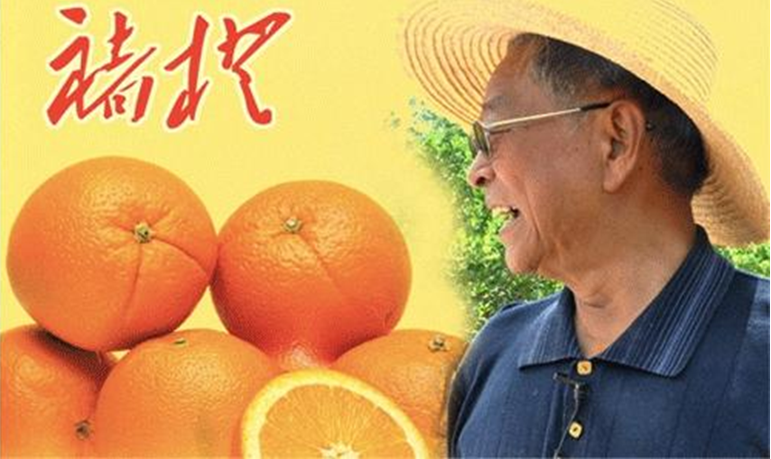

Slide 4

目录
一
背景分析：屌丝身份的成功逆袭
二
营销策略：借势微博，引爆电商
三
营销效果：褚橙精神，倾国倾橙
四
行业影响：农副产品的触网救赎

Slide 5
一、背景分析：屌丝身份的成功逆袭
云冠冰糖橙
励志褚橙

Slide 6
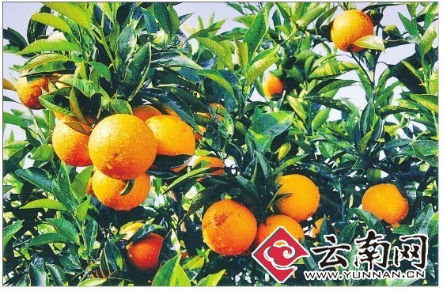
屌丝身份的成功逆袭
褚橙
原名，云冠冰糖橙，冰糖脐橙的一种，云南特产橙类，以味甜著称，在竞争激烈的水果市场中并无特别之处，销售很艰难，扮演着市场的屌丝身份。

Slide 7
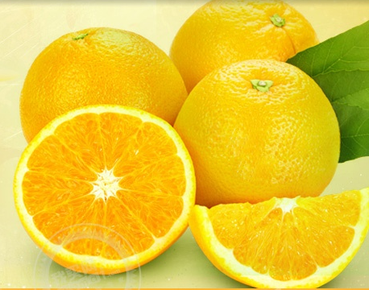
屌丝身份的成功逆袭
褚橙
褚妻马静芬打出一条“褚时健种的冰糖橙”的横幅，很快销售一空，“褚橙”的名字也很快被叫开了，“云冠”反倒被渐渐淡化，经媒体追踪报道，褚橙背后励志的故事被无限放大，通过电商平台的助推，自此褚橙逐渐传开。

Slide 8
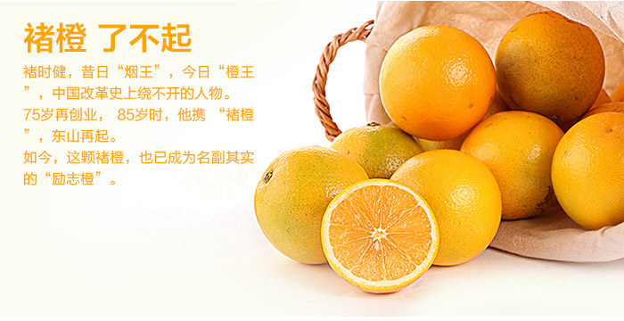

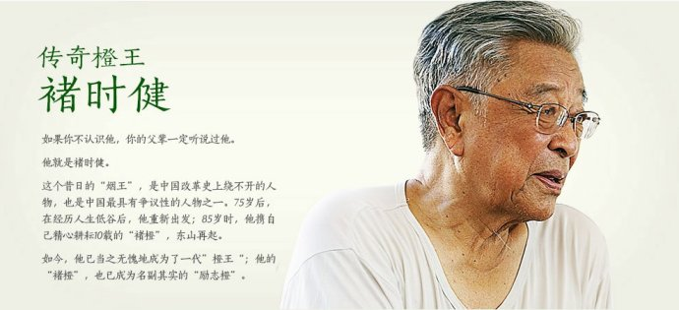
褚橙=励志橙

Slide 9

二、营销策略：借势微博，引爆电商
CEO营销，引爆噱头
上下齐攻，玩转电商
媒体化运营，倾橙北京

Slide 10
二、营销策略：借势微博，引爆电商
CEO营销，引爆噱头
上下齐攻，玩转电商
媒体化运营，倾橙北京

Slide 11

美国专栏作家马尔科姆.格拉德威尔在《引爆点》(Tipping Point)中提炼了三个条件：“个别人物法则、附着力因素、环境威力法则”，即某些意见领袖或社交天才参与传播有感染力的信息，而这则信息正好符合了当时的社会需要，流行就会形成。

Slide 12
借势微博，引爆电商
褚橙
2012年11月,褚橙营销在电商大战中引爆，激发情绪波澜，既令人惊讶，却也并非偶然。从褚橙的资源分析，他满足这三个条件：
个别人物法则
环境威力法则
附着力因素
附着力
因素
个别人
物法则
环境威
力法则
环境威
力法则
个别人
物法则
环境威
力法则

Slide 13
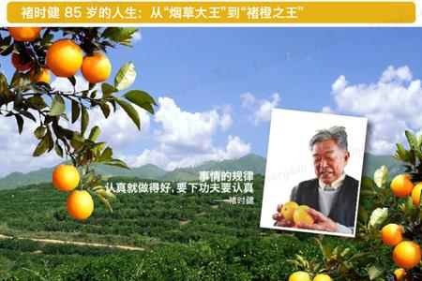
借势微博，引爆电商
◆ 附着力因素
——褚橙的附着力因素就是昔日烟草大王褚时健75岁再创业，耕耘十载，接出24000万累累橙果，十年后褚橙首次进京，85年跌宕的传奇人生。

Slide 14

褚时健
1928年，褚时健出生于一个农民家庭
1955年担任玉溪地区行署人事科长
1979年10月任玉溪卷烟厂厂长，在随后的十几年时间内，他一手将这间地方小厂打造成亚洲第一烟草企业，被称为“烟王”
1990年，褚时健被授予全国优秀企业家终身荣誉奖“金球奖”
1994年被评为全国“十大改革风云人物”
1995年，他唯一的女儿因被怀疑收受贿赂而遭逮捕，并在狱中自杀。那一年的中秋节，褚时健一个人蜷缩在办公室，盖着一条毯子看着电视，悲凉至极。
1999年1月，褚时健因贪污被判处无期徒刑，后减刑至17年。该案引发了国企领导人薪酬制度的改革。就在褚时健被判刑的第二年，红塔集团新总裁拿到了100万年薪。而褚时健当了18年的厂长，全部收入仅88万
2002年获准保外就医，在经历了人生的辉煌与沉沦之后，76岁的褚时健又回到了哀牢山，种起了橙子
2010年2000亩山地种橙子“褚橙”风靡昆明大街小巷，成为一时人们津津乐道的传奇

Slide 15
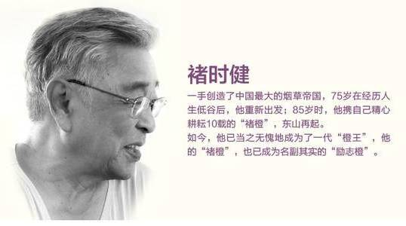
褚时健
3.0营销时代，是人与人之间的社会化营销，就像一个火种一样，你把火种投出去以后就靠他自己燃烧了，当然最重要的还是要有一个“精神之薪”，如果没有禇老用生命种橙子的精神，所有的一切都是空谈。

Slide 16
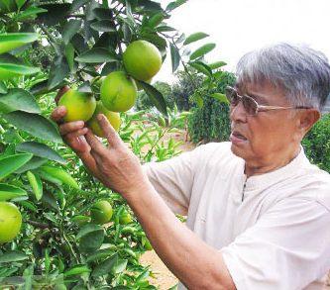
借势微博，引爆电商
◆ 个别人物法则
——意见领袖的信息传递让“励志橙流行开来。业内知名人士：王石、徐小平、潘石屹、梁冬、杨锦麟；民间意见领袖：美食达人和微博大V；80后代言人：韩寒、蒋方舟等等意见领袖纷纷发出微博为褚橙捧场，引发热议。
王石传评“巴顿将军语：衡量一个人的成功标志，不是看他登到顶峰的高度，而是看他跌到低谷的反弹力”。

Slide 17
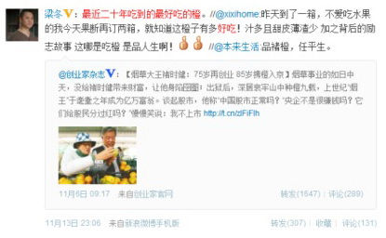
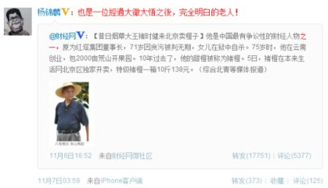
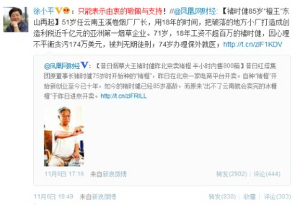
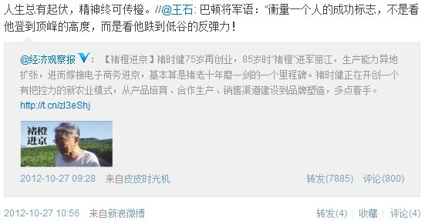

2.3 三维效果

Slide 18

2.4 图片翘角效果
意见领袖
3.0营销时代，必须要找到目标人群中的意见领袖和偶像，让他们来讲述品牌或者产品的故事，以此来影响群体和粉丝的认同。意见领袖是撬动禇橙获得80后口碑扩散的引擎，这也是精众影响大众的营销模式。

Slide 19
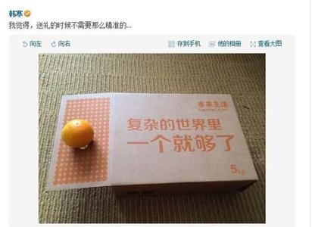
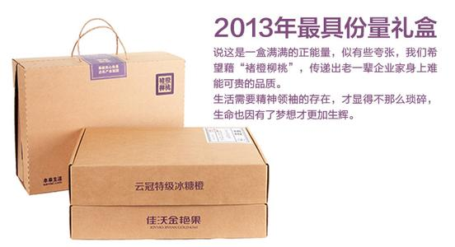
借势微博，引爆电商
◆ 环境威力法则
——褚橙的上线时间，是在电商双十一购物节的前后，赶上购物的大浪潮，消费的狂欢劲头给褚橙上线带来了预热氛围；同时，年底宏观环境的紧张氛围，这一个励志的故事给消费者带来了不一样的色彩。

Slide 20
二、营销策略：借势微博，引爆电商
CEO营销，引爆噱头
上下齐攻，玩转电商
媒体化运营，倾橙北京

Slide 21
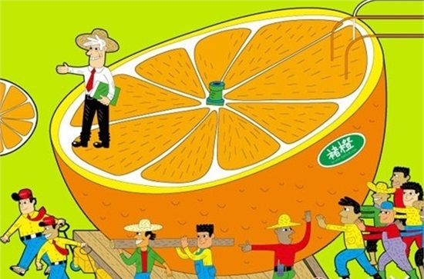
借势微博，引爆电商
玩转电商
营销3.0时代，企业在为目标客户提供优质产品和服务的同时，才能拥有持续发展的能力。同时线上线下相结合的模式可以互相弥补短板，精神与实物相结合，消费者的满足感更强。

Slide 22

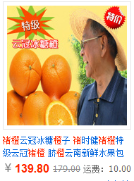


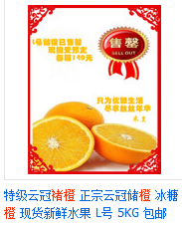

借势微博，引爆电商
◆ 线上硬件配置
——褚橙的信息迅速的进入目标群体的视线，与其强大的线上网络平台链有很大的关系。本来生活网联合淘宝、京东、我买网、沱沱工社、顺丰优选的食品垂直电商战场，声称要做中国网上的全食超市(Whole Foods，美国最大的天然食品零售商)，用电商实现“舌尖上的中国”。
……

Slide 23
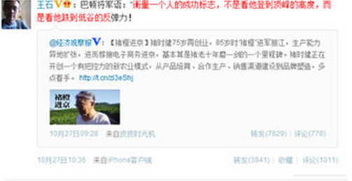
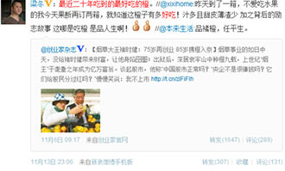
借势微博，引爆电商
◆ 线上圈子营销
——寻找精众意见领袖，产生圈子效应。褚橙的“粉丝”营销非常成功。褚橙的传播只做了两件事，一是讲故事，一是送橙子。讲故事，通过褚时健本人的传奇故事，迅速积聚一大批粉丝。褚橙的粉丝他们要的除了高品质的产品之外，更需要一种精神上的慰藉，而褚老的故事正好给了他们精神上的鼓励；他们还需要一种品牌认同，他们认可的偶像都在吃褚橙，于是褚橙送橙子给他们的偶像……

Slide 24
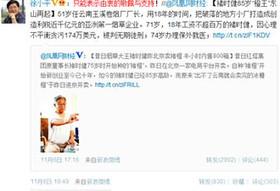
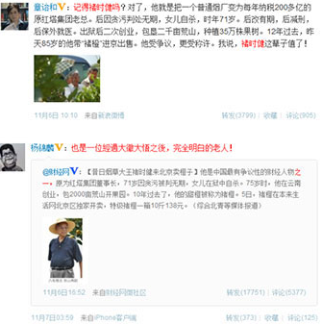
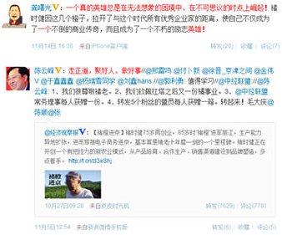
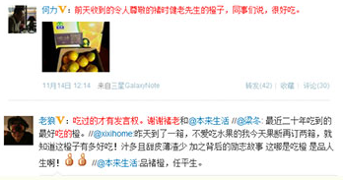

Slide 25
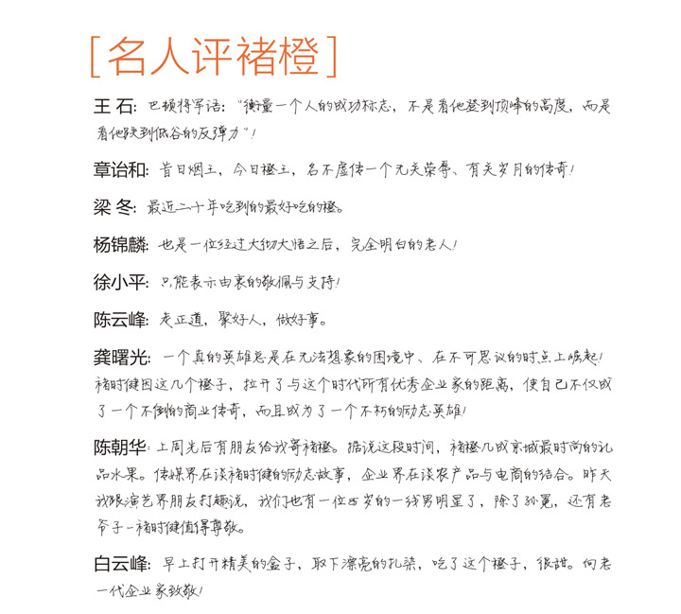

Slide 26
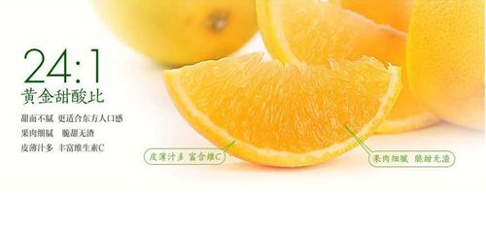
借势微博，引爆电商
◆ 线下—24：1的黄金甜酸比
——在产品上，禇橙的口感是24：1的黄金甜酸比，它保持了农产品里面非常好的一致性。
◆ 线下—24：1的黄金甜酸比
——在产品上，禇橙的口感是24：1的黄金甜酸比，它保持了农产品里面非常好的一致性。
◆ 线下—24：1的黄金甜酸比
——在产品上，禇橙的口感是24：1的黄金甜酸比，它保持了农产品里面非常好的一致性。

Slide 27
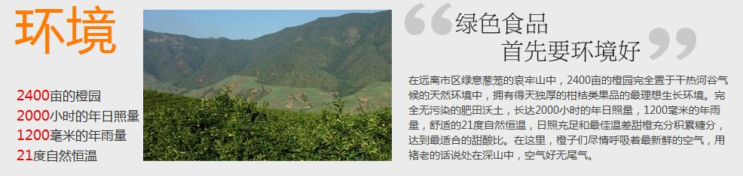
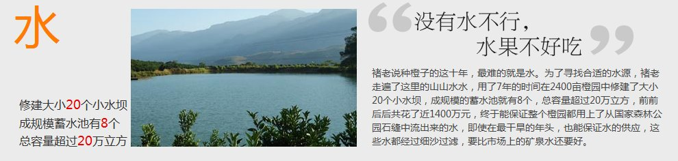
借势微博，引爆电商

Slide 28
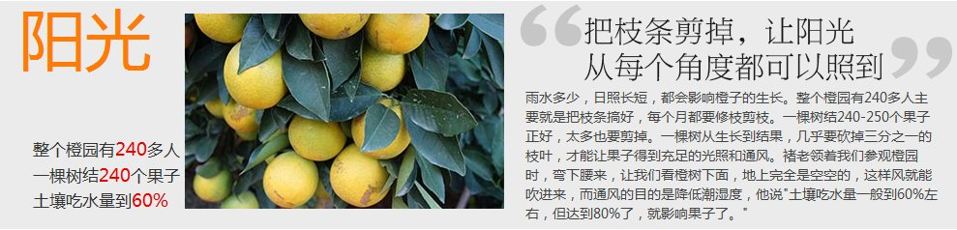
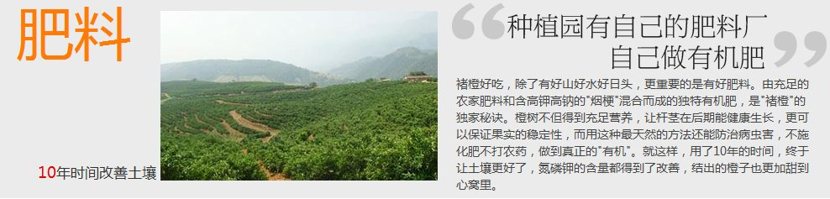
借势微博，引爆电商

Slide 29
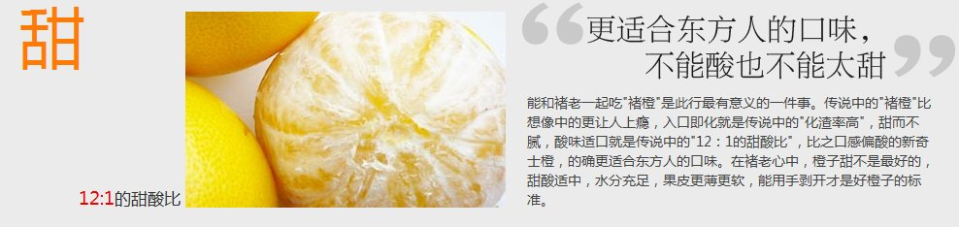
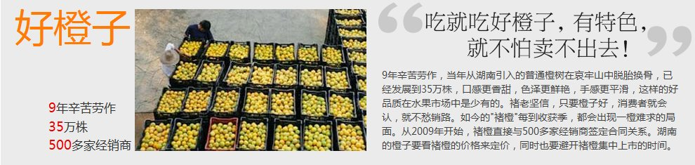
借势微博，引爆电商

Slide 30
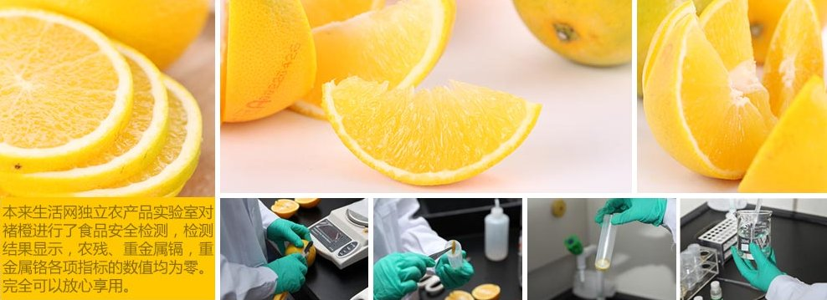
借势微博，引爆电商

Slide 31
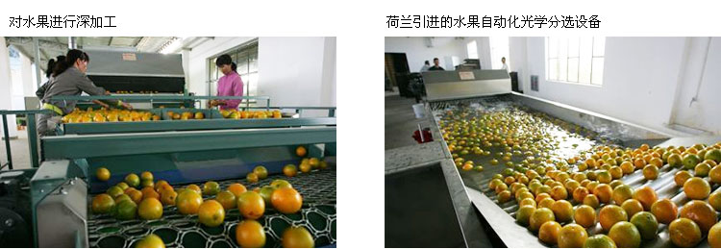
借势微博，引爆电商

Slide 32
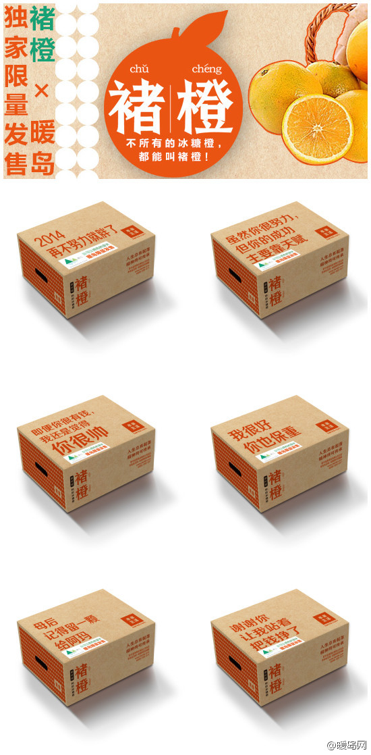

借势微博，引爆电商
◆ 线下，有逼格者赢天下
——“有逼格者赢天下”，褚橙的外包装在产品上，禇橙征集流行标语作为外表装的文字装饰，幽默诙谐，却深有寓意。

Slide 33
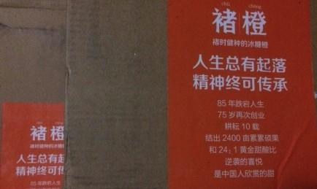
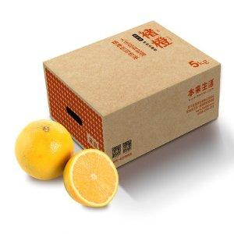

Slide 34
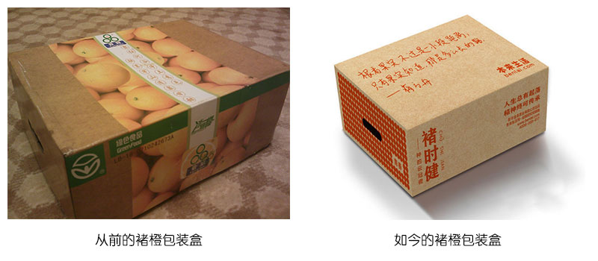
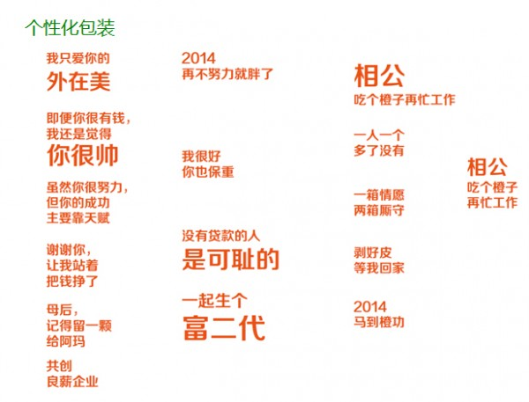
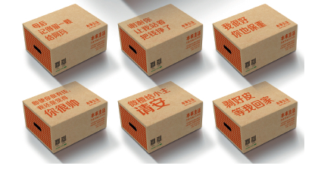

Slide 35
二、营销策略：借势微博，引爆电商
CEO营销，引爆噱头
上下齐攻，玩转电商
媒体化运营，倾橙北京

Slide 36


借势微博，引爆电商
倾橙北京
10月27日第一篇报道出炉：《褚橙进京》，写了85岁褚时健汗衫上的泥点、嫁接电商、新农业模式，该媒体官方微博发了文章后被转发7000多次。转发的人包括王石，再次引起近4000次转发。

Slide 37
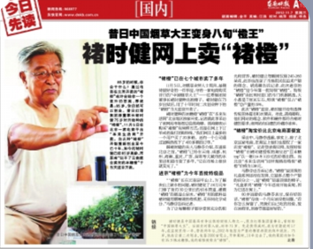
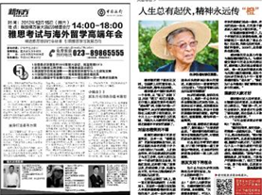
借势微博，引爆电商
◆ 媒体化运营，褚时健倾橙北京
——褚橙热持续发酵，经过前期的噱头，中期的精众营销，到了第三个阶段就是“褚时健倾橙北京”，“倾橙有两层意思，一是橙子销量一直在突破，二是越来越多社会精英都在为褚老的精神所折服”，吃橙，就是品人生，不光是在微博上，在一些公司活动、媒体年会、企业家俱乐部，都能看到褚橙的身影。很多企业家都发表吃橙感言。

Slide 38
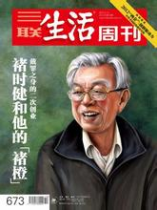
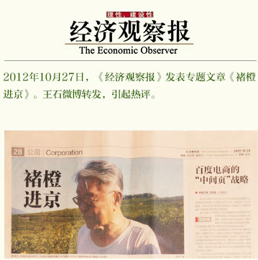
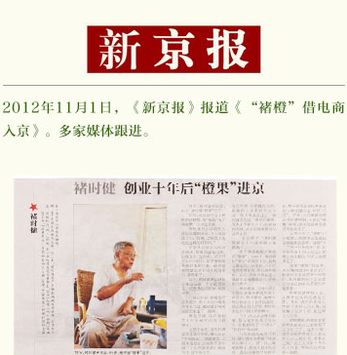



Slide 39

三、营销效果：褚橙精神，倾国倾橙

Slide 40

第一批褚橙，4000箱，不到一周售罄
——第一批褚橙，共装4000箱，每箱装二三十个，上贴橙叶形状的Logo。11月5日凌晨本来生活正式发售褚橙(此前十天是褚时健定的每年开摘日)，订单纷至沓来。前5分钟800箱被抢购，当天共卖1500箱。不到一周时间宣布售罄。

Slide 41

第二批褚橙，4000箱，三天半售罄
——第二批4000箱褚橙于11月12日开售，开售当天单日订单量过1000单的纪录即售出1500余箱，并在3天半的时间内宣布售罄。“本来生活”方面表示，自15日公布褚橙缺货起，截止到19日凌晨，褚橙的预订量已突破30吨，共计6000箱。

Slide 42

第三批褚橙，4000箱，三天半售罄
——第三批褚橙也于19日零时正式送达北京进行销售。“本来生活”方面表示，自15日公布褚橙缺货起，截止到19日凌晨，褚橙的预订量已突破30吨，共计6000箱。

Slide 43

四、行业影响：农副产品的触网救赎

Slide 44
【触网营销】
褚橙，借势社交平台快速累积品牌知名度，再通过线上渠道售卖，传统农作物也能真正触网。而除了进驻电商平台成功实现线上线下协同销售外，“褚橙”受到消费者的追捧还得益于其自身品牌背后的故事及日常在社交网络上的广泛传播和营销。
思考
农副产品应该如何做好线上营销？

Slide 45
农副产品的触网救赎
褚橙热销的背后，让我们看到一个新型农业模式，从产品培育、合作生产、销售渠道到品牌塑造，建立起依靠电商的销售渠道，完成农业与电商的结合。来自阿里巴巴的相关数据显示，截至去年，淘宝和天猫农产品经营网店已达26.06万家，涉及农产品1004万个，仅淘宝网就完成农产品交易金额约200亿元，预计今年这一数据将升至500亿元，农副产品的线上营销大有前途。
搭上“电车”将有效解决农副产品难卖问题：
￭ 通过网络信息共享缓解信息不对称
￭ 减少流通环节，降低流通成本
￭ 在线支付有助于实现资金快速回收和周转

Slide 46
农副产品的触网救赎
【启示】
对于今天的很多农业品牌而言，如何创造出好的，能够被消费者甚至连名人都希望去主动传播的内容很重要，内容可以从个性化包装，社会热点，引发大家共鸣的网络语言入手。在禇橙的案例中，个性化的包装本身就是一种内容的营销方式。对于农业品牌而言，很多产品都没有差异性，在产品缺乏差异性的基础上，需要考虑是不是有与品牌相关的个性化的内容和话题的创造。

